Slide 1
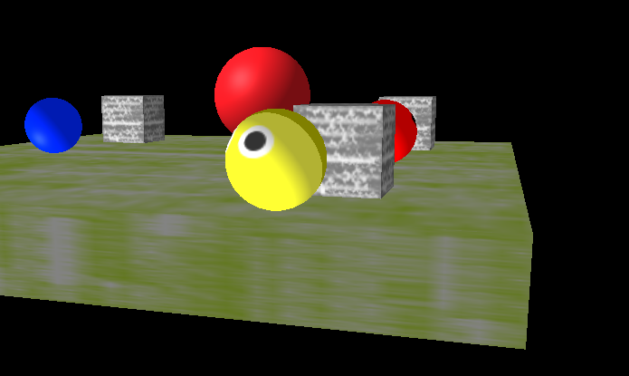
ZバッファとZソート
3Dでは奥のものよりも手前のものが画面に表示されます。

Slide 2
ZバッファとZソート
ではこの場合どちらが手前に表示されるでしょう？

Slide 3
ZバッファとZソート
もちろん突き刺さっているのでそのように表示されるべきですが、
この場合、後に描画されたものが手前に表示されます。
赤い三角形を後で描画するとこんな感じ

Slide 4
ZバッファとZソート
このように交わっている画像同士は後に描画したものが手前になります。
これを対策するために、
画像単位ではなく、1ピクセル単位で手前と奥を判定する仕組みがあります。
その仕組みをZソートと呼びます。

Slide 5
ZバッファとZソート
画面のピクセルには1ピクセルずつ色情報があるのですが、
Zソートは追加で1ピクセルごとにカメラまでの距離を記録します。
そしてカメラにより近いピクセルを描画します。
このカメラまでの距離を記録する配列をZバッファと言います。
画像の1ドットずつにZ座標があるイメージ

Slide 6
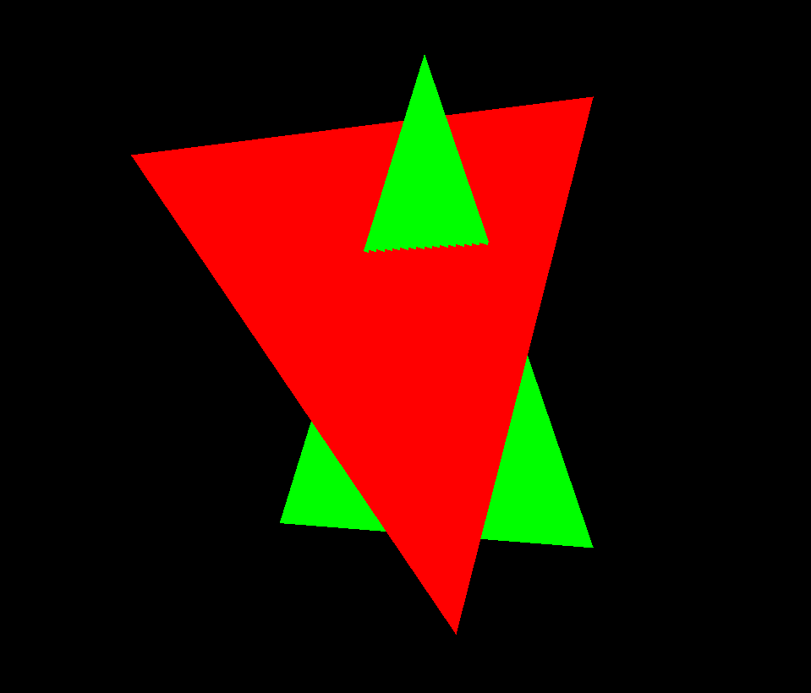
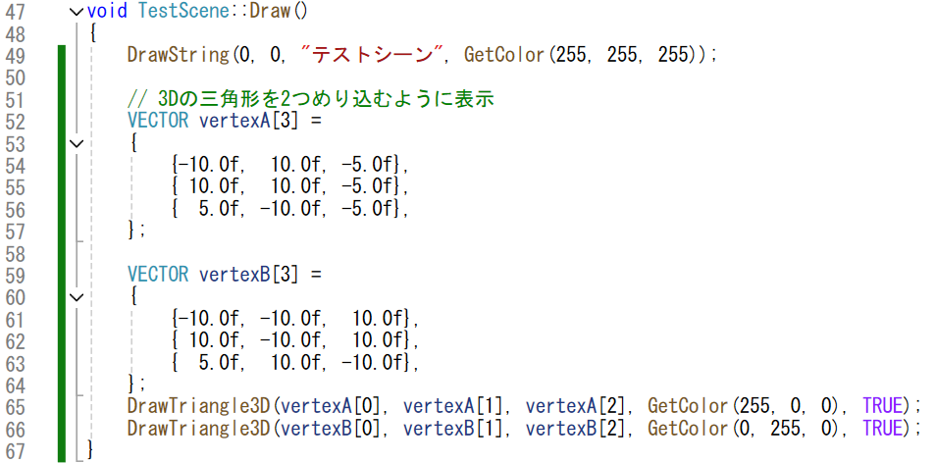
ZバッファとZソート
簡単に動作を見てみます。
TestScene.cppで貫くように三角形を描画しています。
このまま実行してみましょう。
こうなるように配置してます

Slide 7
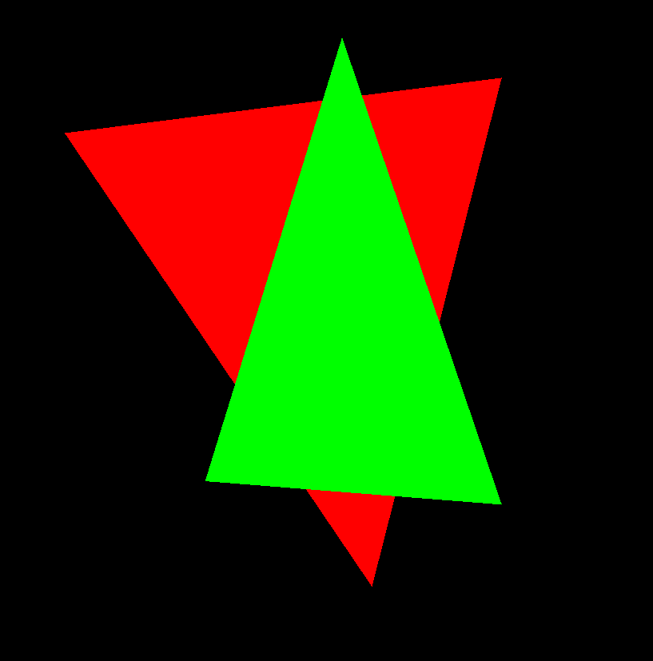
ZバッファとZソート
実行すると、後に描画した緑の三角が手前に表示されます。

Slide 8
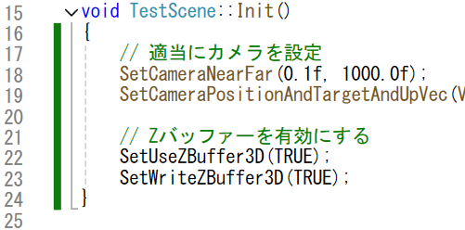
ZバッファとZソート
それではZソートを使ってみましょう。
DxLibで機能をONにするだけです。

Slide 9
ZバッファとZソート
手前にあるピクセルが手前に表示されます。

Slide 10
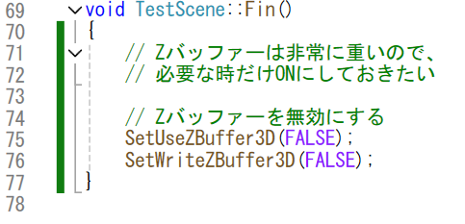
ZバッファとZソート
必須の機能に思えますがZソートは非常に重い処理になります。
使わないときはOFFにしましょう。

